Slide 1
2021年河北省政府工作报告
要 点

Slide 2
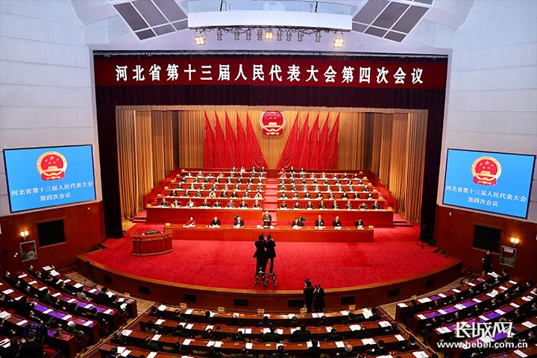
2月19日上午，河北省第十三届人民代表大会第四次会议开幕，河北省人民政府省长许勤作政府工作报告。
2020年工作回顾和“十三五”时期发展成就

Slide 3
一
2020年工作回顾和“十三五”时期发展成就

Slide 4
1
2020年工作回顾
疫情防控取得重大成果
经济运行持续稳中向好
三件大事取得标志性成果
三大攻坚战取得决定性成就
转型升级系列三年行动计划圆满完成
基本民生得到有力保障

Slide 5
2
“十三五”时期发展成就
这五年，我们坚定不移贯彻新发展理念，在推动高质量发展中提升综合实力
这五年，我们坚定不移实施重大国家战略，在对接京津、服务京津中加快发展
这五年，我们坚定不移坚决去、主动调、加快转，在改革创新、开放合作中加快新旧动能转换

Slide 6
2
“十三五”时期发展成就
这五年，我们坚定不移贯彻习近平生态文明思想，在治理污染、修复生态中
加快营造良好人居环境
这五年，我们坚定不移践行以人民为中心发展思想，在脱贫攻坚、推进共享中努力提高人民生活水平
延时符

Slide 7
3
五年的生动实践，我们深切体会到
必须始终坚持学懂弄通做实习近平新时代中国特色社会主义思想
必须始终坚持以人民为中心的发展思想
必须始终坚持发展第一要务
必须始终坚持党的全面领导
必须始终坚持改革开放创新

Slide 8
二
“十四五”时期发展的总体思路和重点任务

Slide 9
1
“十四五”时期河北省经济社会发展的指导思想
高举中国特色社会主义伟大旗帜，深入贯彻党的十九大和十九届二中、三中、四中、五中全会精神，坚持以马克思列宁主义、毛泽东思想、邓小平理论、“三个代表”重要思想、科学发展观、习近平新时代中国特色社会主义思想为指导，全面贯彻党的基本理论、基本路线、基本方略，深入落实习近平总书记对河北工作的一系列重要指示批示，统筹推进“五位一体”总体布局，协调推进“四个全面”战略布局，完整、准确、全面贯彻新发展理念，坚持稳中求进工作总基调，以推动高质量发展为主题，以深化供给侧结构性改革为主线，以改革创新为根本动力，以满足人民日益增长的美好生活需要为根本目的，统筹发展和安全，坚持“三六八九”工作思路，凝心聚力持续全力抓好“三件大事”，

Slide 10
1
“十四五”时期河北省经济社会发展的指导思想
加快重大国家战略和国家大事落地见效，加快优化经济结构和提质增效，加快发展实体经济、城市经济、县域经济和民营经济，加快打造沿海经济带和大力发展海洋经济，加快建设创新型河北，加快构建现代化经济体系，加快构建新发展格局，加快推进治理体系和治理能力现代化，强化基层基础建设，实现经济行稳致远、社会安定和谐，不断增强人民群众获得感、幸福感、安全感，推动经济强省、美丽河北建设再上新台阶，为全面建设社会主义现代化国家开好局、起好步作出积极贡献。

Slide 11
2
“十四五”时期做到“六个坚持”
坚持质量引领构建新发展格局
坚持扩大内需构建新发展格局
坚持创新驱动构建新发展格局
坚持优化供给构建新发展格局
坚持改革开放构建新发展格局
坚持人民至上构建新发展格局

Slide 12
3
“十四五”时期重点任务
以创新增强发展动力，加快构建现代产业体系
以协调推动发展平衡，加快形成优势互补的区域经济布局
以绿色实现永续发展，加快建设天蓝地绿水秀的美丽河北

Slide 13
3
“十四五”时期重点任务
以开放拓展发展空间，加快推进市场化改革
以共享促进共同富裕，不断满足人民群众对美好生活的新期待
统筹发展和安全，高质量推进安全发展

Slide 14
三
2021年主要工作

Slide 15
1
2021年全省经济社会发展主要预期目标
生产总值增长6.5%，一般公共预算收入增长6.5%，固定资产投资增长6.5%左右，社会消费品零售总额增长8%左右，外贸进出口增长5%；居民人均可支配收入增长8%左右；居民消费价格指数涨幅控制在3%左右；城镇调查失业率控制在5.5%左右，PM2.5平均浓度下降3%以上，单位GDP能耗下降3%。

Slide 16
2
2021年主要工作
（1）坚持外防输入内防反弹，毫不放松做好疫情防控
落实常态化防控措施
完善疫情防控
机制
加强基层能力
建设
深入开展
爱国卫生运动

Slide 17
2
2021年主要工作
（2）深入实施重大国家战略，扎实推进区域协同发展
推动协同发展向深度广度拓展
高质量推进雄安新区规划建设
扎扎实实做好冬奥会筹办工作

Slide 18
2
2021年主要工作
（3）坚持自立自强，加快推进科技创新
提升企业创新
能力
实施重大科技成果
转化行动
实施重大科技成果
转化行动
持续优化创新
生态
打好关键核心技术
攻坚战
持续优化创新
生态
打好关键核心技术
攻坚战

Slide 19
2
2021年主要工作
（4）聚力提质增效，调整优化产业结构
实施优势传统产业升级工程
实施战略性新兴
产业振兴工程
实施特色产业提质工程
实施未来产业培育工程

Slide 20
2
2021年主要工作
（5）落实扩大内需战略，全力促投资扩消费
推动消费扩容升级
精准扩大有效投资
加快新型城镇化步伐

Slide 21
2
2021年主要工作
（6）深化改革扩大开放，持续增强动力活力
深入推进“放管服”改革
推进国企改革三年行动
深化财税金融体制改革
激发民营经济活力
加力优化营商环境
加快自贸试验区和开发区建设
促进外贸外资高质量发展
推进沿海经济带发展

Slide 22
2
2021年主要工作
（7）实施乡村振兴战略，加快农业农村现代化
切实保障粮食安全
提升农业质量效益
启动实施乡村建设行动
深化农村重点领域改革
巩固拓展脱贫攻坚成果与乡村振兴有效衔接

Slide 23
2
2021年主要工作
（8）坚持生态优先绿色发展，大力改善生态环境
深入打好
污染防治攻坚战
加快山水林田湖草
系统修复
推动碳达峰、碳中和

Slide 24
2
2021年主要工作
（9）强化风险意识，提升安全发展水平
有力防范化解
重点领域风险
持续推进
平安河北建设

Slide 25
2
2021年主要工作
（10）推进共建共享，切实保障改善民生
着力稳定
扩大就业
着力完善
养老服务体系
着力提升
教育质量
着力发展文化事业和文化产业
着力提高
社会保障水平
着力解决
城市住房问题
着力推进健康河北建设

Slide 26
21
实干托起梦想，奋斗成就未来。让我们更加紧密地团结在以习近平同志为核心的党中央周围，在省委坚强领导下，不忘初心、牢记使命，咬定青山不放松、脚踏实地加油干，以优异成绩庆祝建党100周年，奋力谱写新时代全面建设经济强省、美丽河北新篇章！
20

